Slide 1
Introdução à análise estatística de dados com linguagem R
fernando f. jeronimo (fernandofjeronimo@gmail.com)

Slide 2
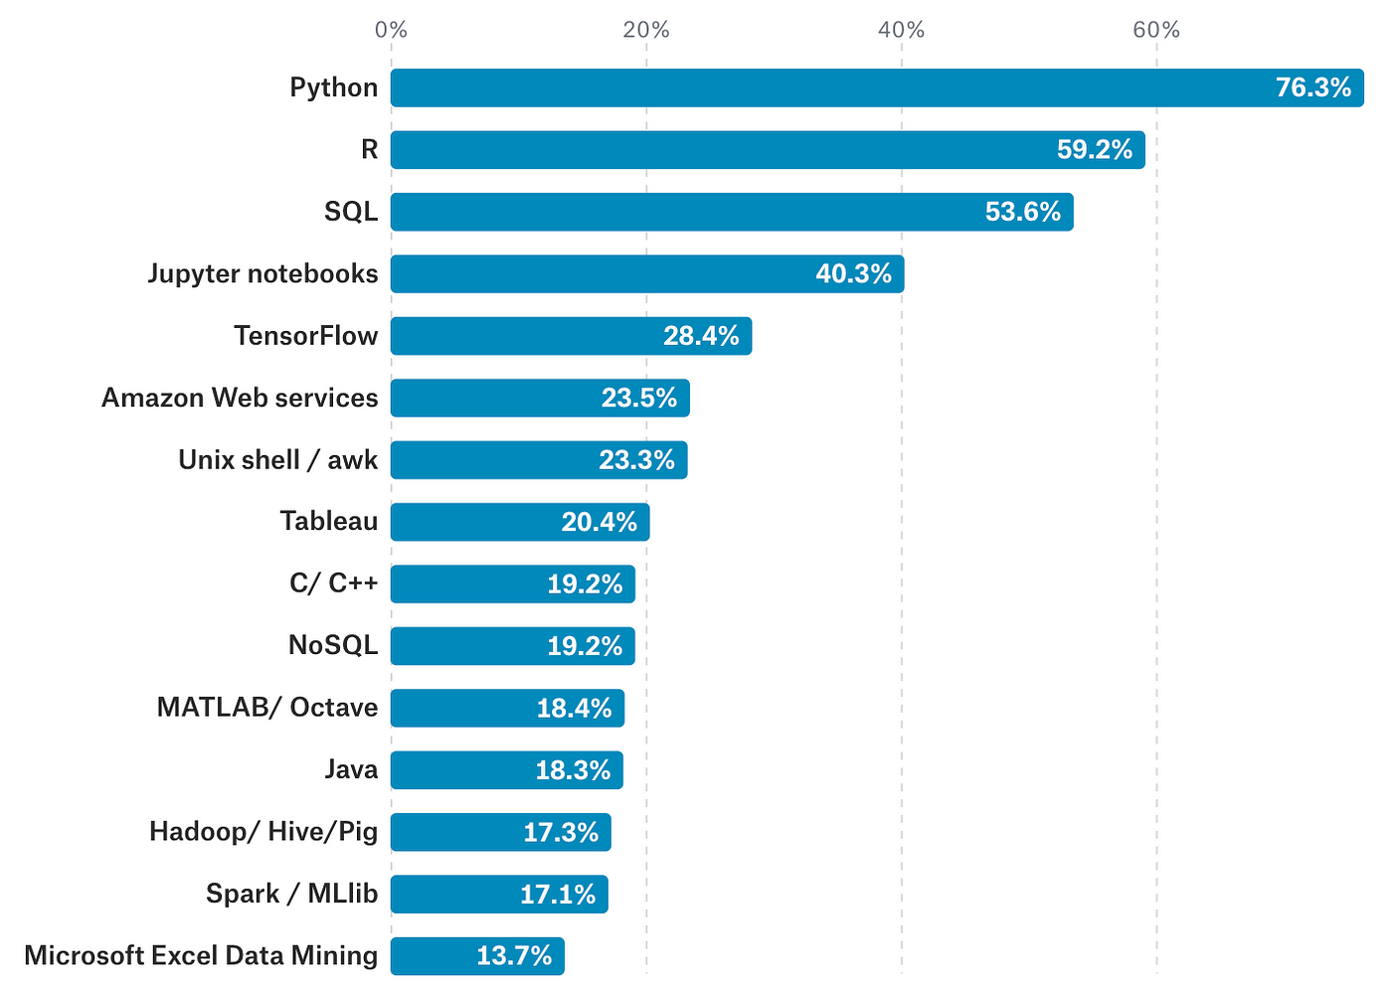
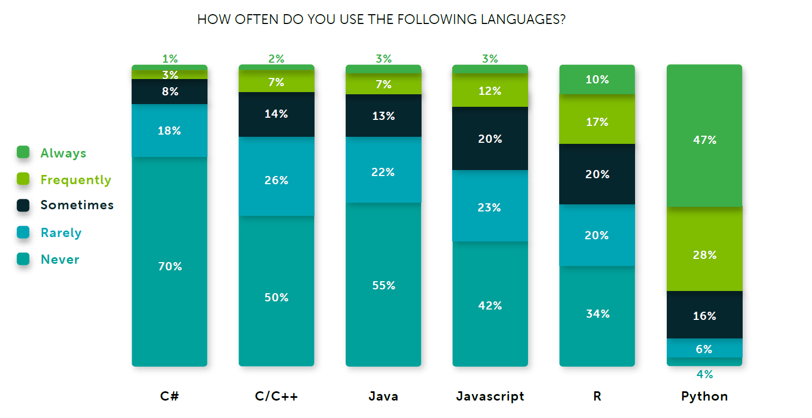

Slide 3
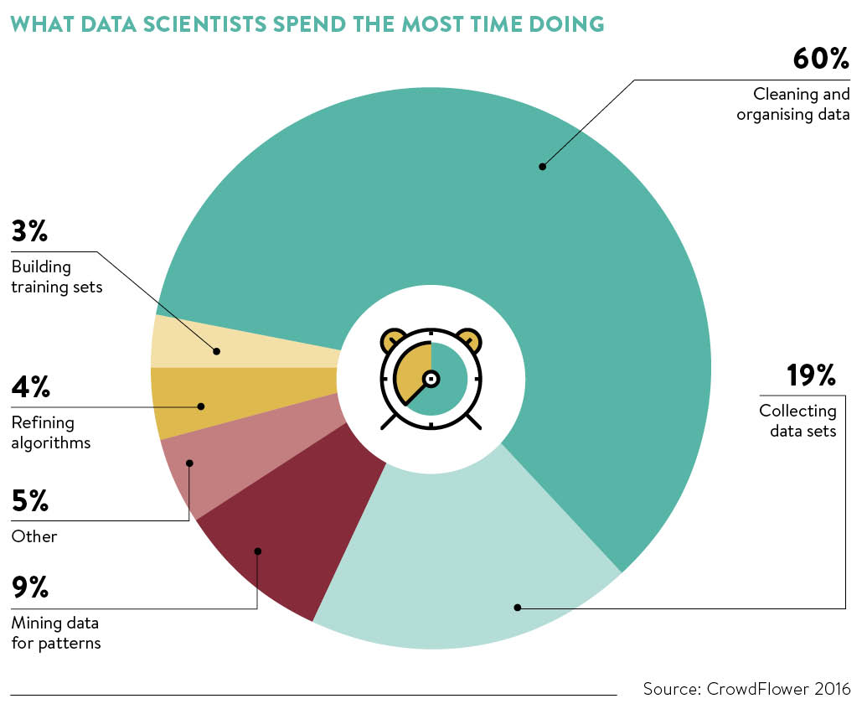

Slide 4
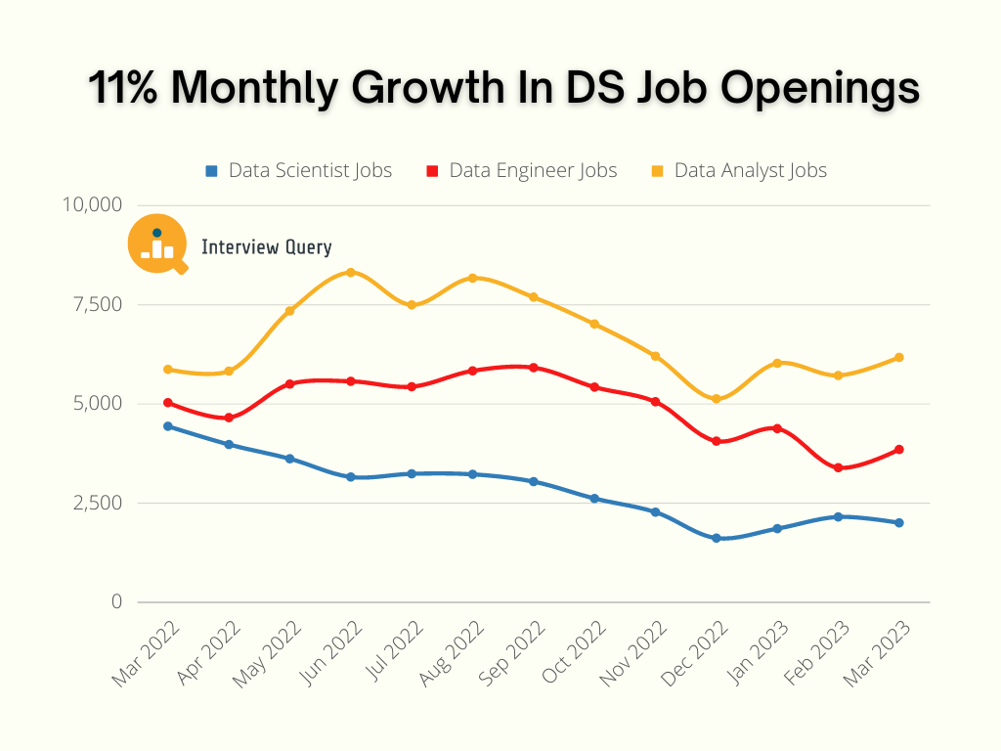

Slide 5

1. ORIGEM E HISTÓRIA
7. AMBIENTE DE PROGRAMAÇÃO
4. TIPOS DE VARIÁVEIS
10. PROJETOS
2. APLICAÇÕES
8. SINTAXE BÁSICA
5. ESTRUTURA DE DADOS
3. COMUNIDADE E SUPORTE
9. PACOTES, FUNÇÕES E ATALHOS CHAVES
6. DATA FRAMES

Slide 6


origem_e_historia.doc

Slide 7

Linguagem S

Slide 8

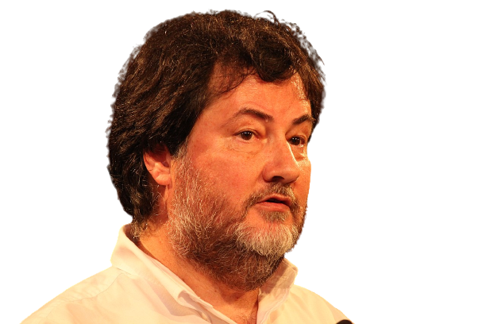
Linguagem S
ROBERT CLIFFORD GENTLEMAN
GEORGE ROSS IHAKA

Slide 9

Linguagem S
University of Auckland
1990’
ROBERT CLIFFORD GENTLEMAN
GEORGE ROSS IHAKA

Slide 10

Linguagem S
University of Auckland
1990’
R <- S
ROBERT CLIFFORD GENTLEMAN
GEORGE ROSS IHAKA

Slide 11
então o r foi criado por quê?

Slide 12

“PROGRAMAR NÃO É ESTRESSANTE”
- JOÃO, PROGRAMADOR, 21 ANOS.

Slide 13
Mas o que é o R afinal?
é uma linguagem de programação multi paradigma para computação estatística e gráfica.

Slide 14
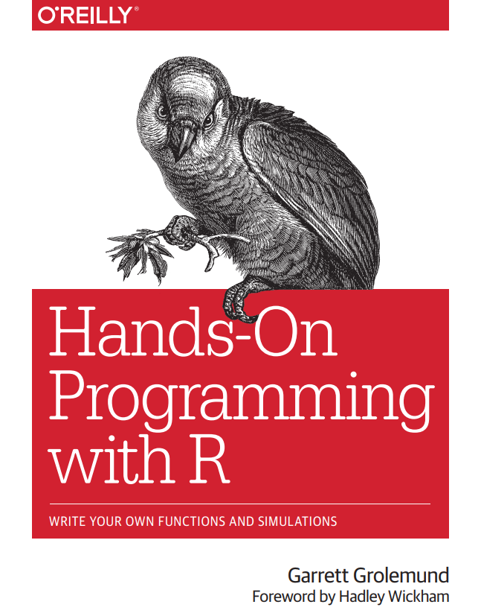
“You may hear me speak of R in the third person. For example, I might say, “Tell R to do this” or “Tell R to do that”, but of course R can’t do anything; it is just a language. This way of speaking is shorthand for saying, “Tell your computer to do this by writing a command in the R language at the command line of your RStudio console.””

Slide 15
multi paradigma
PROCEDURAL
ORIENTADA A OBJETOS
REFLEXIVA
FUNCIONAL
ARRAY
IMPERATIVA

Slide 16
aplicacoes.exe

Slide 17
áreas aplicação
MÍDIAS SOCIAIS
TECNOLOGIA DE INFORMAÇÃO
FINANÇAS, ECONOMIA E COMÉRCIO
CIÊNCIA E PESQUISA
GOVERNANÇA
MEIO AMBIENTE
ANÁLISE DE SENTIMENTOS
DESENVOLVI_
MENTO DE SOFTWARE
MODELAGEM DE MERCADOS DE AÇÕES
ANÁLISE DE DADOS
RECENSEAMENTO
PREVISÃO DO TEMPO
ANÁLISE DE COMPORTAMEN_
TO
CIÊNCIA DE DADOS
DETECÇÃO DE FRAUDES
PRODUÇÃO DE RELATÓRIOS E PÁGINAS
MANUTENÇÃO DE REGISTROS
MONITORAMEN_
TO DE CRIMES E DESASTRES

Slide 18
formas de aplicação
MODELAGEM ESTATÍSTICA
THE
R
UNIVERSE
GESTÃO DE BANCO DE DADOS
AUTOMAÇÃO DE ATIVIDADES
GEOPROCESSA_
MENTO
PRODUÇÃO DE RELATÓRIOS E DASHBOARDS
APRENDIZAGEM DE MÁQUINA
(MACHINE LEARNING)
VARREDURA DE REDE
(WEB SCRAPING)
DESENVOLVIMEN_TO DE SITES

Slide 19



comunidade_e_suporte.zip

Slide 20
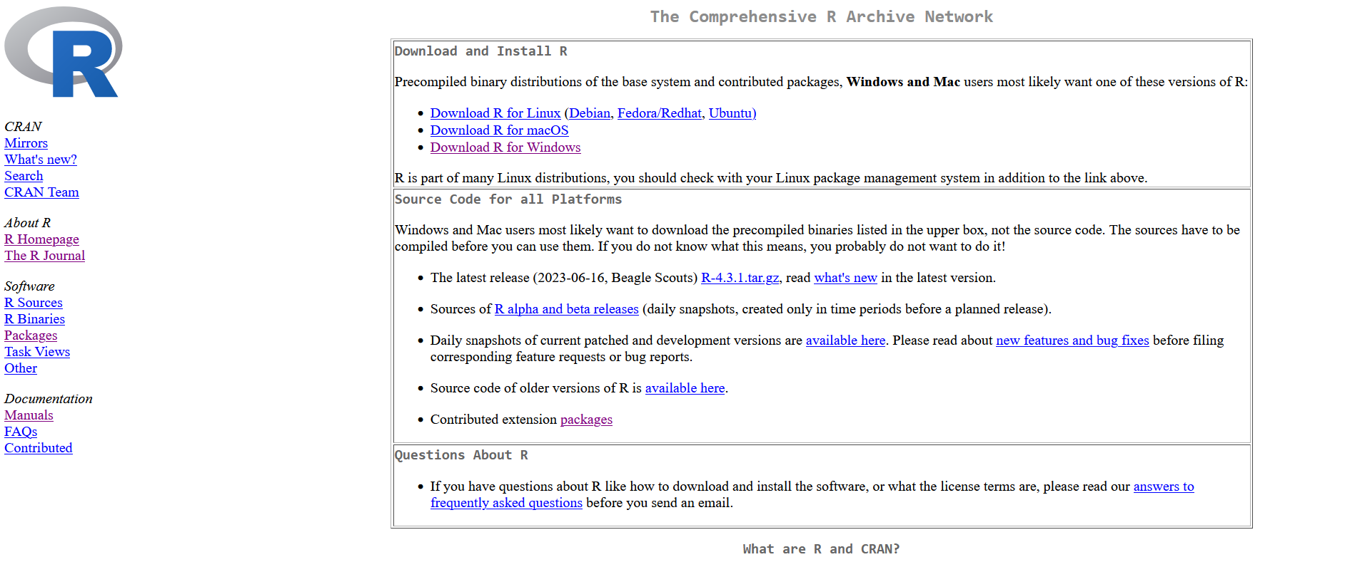
https://cran.r-project.org/

Slide 21
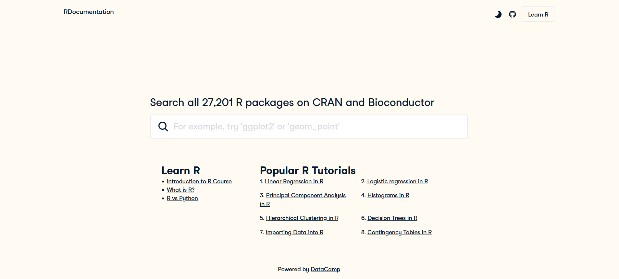
https://www.rdocumentation.org/

Slide 22







Slide 23


Slide 24
tipos_de_variaveis.sql

Slide 25
CONTÍNUAS
0.1, 0.19, 1.5
QUANTITATIVA
NUMÉRICAS
DISCRETAS
1, 10, 100
DICOTÔMICAS
0 OU 1 E T OU F
NOMINAIS
ANA, EVA, IVO
QUALITATIVA
CATEGÓRICAS
POLITÔMICAS
ORDINAIS
1º, 2º, 3º

Slide 26
no r temos uma grande variedade:
double | <dbl> | 1.543 | 3.212 | 5.521 | 4.125 | 2.341
integer | <int> | 1 | 4 | 5 | 3 | 2
complex | <cpl> | 0+1.2i | 0+5.5i | 0+3.4i | 0+4.2i | 0+2.1i
logical | <lgl> | TRUE | FALSE | TRUE | TRUE | FALSE
factor | <fct> | Control | Control | Treatment | Treatment | Control
character | <chr> | A | C | D | E | B
ordered | <ord> | First | Second | Third | Fourth | Fifth
date | <date> | 04.12.2022 | 05.11.2022 | 02.10.2022 | 01.09.2022 | 03.08.2022
hms | <time> | 01:03:05 | 02:05:04 | 05:02:01 | 03:01:02 | 04:04:03
difftime | <drtn> | 1 secs | 3 secs | 5 secs | 4 secs | 2 secs
* tipos atômicos: numeric, complex, logical, character e raw

Slide 27
estruturas_de_dados.kml

Slide 28
x <- c(5, 10, 15, 20, 25)
y <- c(‘melão’, ‘maçã’, ‘maçã’, ‘uva’, ‘kiwi’)
VETOR
VECTOR
x <- c(5, 10, 15, 20, 25)
x
25, 20, 15, 10, 5
PILHA
STACK
Last In, First Out
x <- c(5, 10, 15, 20, 25)
x
5, 10, 15, 20, 25
FILA
QUEUE
First In, First Out

Slide 29
x <- c(5, 10, 15, 20, 25)
y <- c(‘melão’, ‘maçã’, ‘maçã’, ‘uva’, ‘kiwi’)
VETOR
VECTOR
x <- c(5, 10, 15, 20, 25)
x
25, 20, 15, 10, 5
PILHA
STACK
Last In, First Out
x <- c(5, 10, 15, 20, 25)
x
5, 10, 15, 20, 25
FILA
QUEUE
First In, First Out

Slide 30
MATRIZ
MATRIX
Todos os dados pertencem a mesma categoria

Slide 31
A
Raiz
B
C
D
ÁRVORE
TREE
Ramos
E
F
G
H
I
J
Folhas
Possui estrutura não-sequencial hierárquica

Slide 32
A
B
C
D
GRAFO
GRAPH
E
F
G
H
I
J
Possui estrutura não-sequencial não-hierárquica

Slide 33
TABELA
DATA FRAME
TIBBLE
“Tibbles are data frames that are lazy and surly: they do less and complain more.”
Conjunto de vetores nomeados

Slide 34
x <- c(5, 10, 15, 20, 25)
y <- c(550, 1050, 1550, 2050, 2550)
z <- c(50, 100, 150, 200, 250)
array <- c(x, y, z)
ARRAY

Slide 35
x <- c(5, 10, 15, 20, 25)
k <- matrixA
n <- c(‘azul’, ‘rosa’, ‘roxo’)
lista <- c(x, k, n)
LISTA
LIST

Slide 36
x <- c(5, 10, 15, 20, 25)
k <- matrixA
n <- c(‘azul’, ‘rosa’, ‘roxo’)
lista <- c(x, k, n)
LISTA
LIST

Slide 37
resumindo:
DADO
VETOR
MATRIZ
ARRAY
( )
DATA FRAME
LISTA

Slide 38
data_frames.csv

Slide 39
VARIÁVEIS COLUNAS (VARIABLES)
CABEÇALHO (HEAD)
OBSERVAÇÕES
LINHAS
(OBS)
CÉLULA
(CELL)
DADO
(DATA)
NÚMERO DA LINHA (ROW NUMBER)

Slide 40
Não deixe células em branco.
Não preencha células em branco com informação ou caracteres especiais.
Toda informação ausente deve ser substituída com ‘NA’.
ERRO: missing value, empty cell, coerção de linhas e colunas.

Slide 41
Não use caracteres especiais, isso inclui acentuação.
Utilize apenas caracteres presentes no sistema UTF-8 (8-bit Unicode Transformation Format), padrão internacional.
ERRO: Educa$a%o, Admnistra$a%o, Me¨dico.

Slide 42
Não utilize “,” como separador decimal.
“.” é o separado decimal em UTF-8 e padrão em todas as linguagens de programação.
ERRO: leitura distorcida de valores, e.g., 1,000 lido como ‘mil’ e não ‘um’.

Slide 43
Não use espaço em nome de variáveis.
Evite o uso de espaços no nome de categorias de variáveis.
Utilize sublinhado (“_”) para separação de partes de variáveis strings.
ERRO: Deslocamento de colunas, complicação do código, desalinhamento de colunas

Slide 44
Utilize chaves-primárias.
Uma chave primária é um identificador único, obrigatório e se possível informativo que cada observação deve possuir.
e.g., UA01TR05IN10

Slide 45
dicas de ouro:
PRIORIZE USAR O FORMATO .CSV
Ao carregar seus dados com a função “read.csv” todas informações de estrutura serão preservadas. Às vezes tibble será uma opção melhor.
CONFIGURE SEU PC PARA UFT-8
Isso reduzirá uma enorme quantidade de erros e inconvenientes vindos de caracteres especiais e separadores inadequados.
SIMPLIFIQUE SEUS DADOS MAS NUNCA DEMAIS
O seu ‘Eu’ do futuro e outras pessoas devem entender as suas tabelas. Uma boa opção é um dicionário de variáveis.

Slide 46
ambiente_de_programacao.tif

Slide 47



melhores ide para r
IDE: integrated development environment | ambiente de desenvolvimento integrado
R Studio
Jupyter Notebook
Visual Studio Code

Slide 48
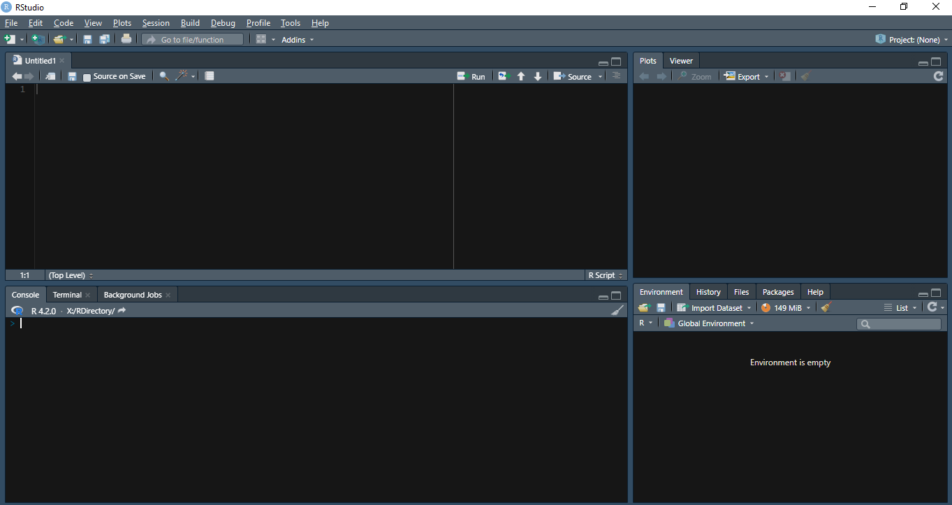

Slide 52
sintaxe_basica.txt
<-
%>%
=c()

Slide 53
linha de comando simples
funcao <- function(x){
x * 2
}
objeto <- c(1, 2, 3, 4, 5)
funcao(x = objeto)

Slide 54
linha de comando aninhada
funcao <- function(y){
y * 100
}
funcao2(y = funcao(x = objeto))

Slide 55
estrutura condicional
Objeto1 <- 1
Objeto2 <- 100
if (objeto1 == objeto2 {
print(‘o objeto 1 é igual ao objeto 2’)
} else {
print(‘o objeto 1 é diferente do objeto 2’)

Slide 56
estrutura de laço
objeto1 <- c(1, 4, 9, 16, 25)
for(item in objeto1) {
print(sqrt(item))
}

Slide 57
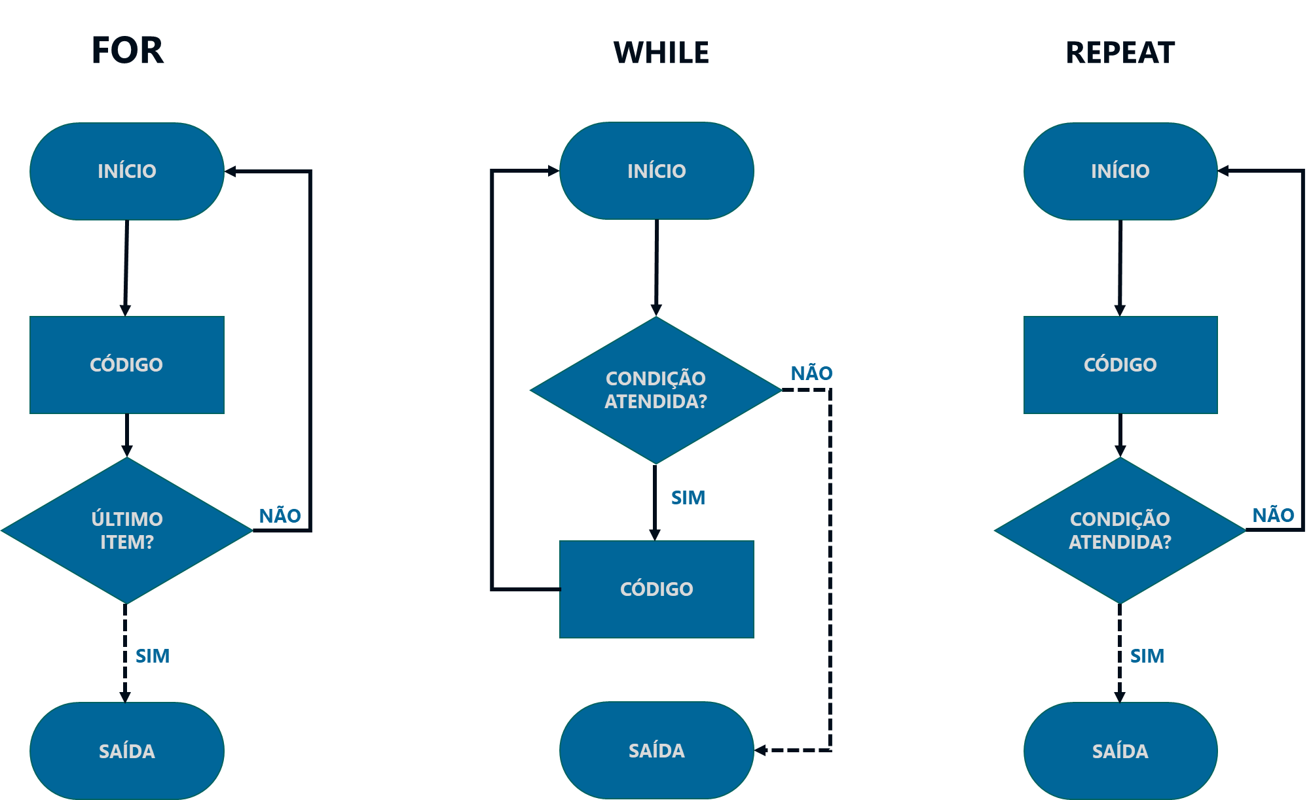

Slide 58
estrutura de pipeline
dados <- read.csv(‘projeto_dados.csv’)
dados_modificados <- dados %>%
select(id, idade, sexo, renda) %>%
rename('codigo' = id) %>%
filter(idade > 18) %>%
group_by(sexo) %>%
filter(!is.na(renda))

Slide 59
operadores
especiais:
atribuição: <-
pipe: %>%
in: %in%
concatenar: c
‘vinculado a’: $

Slide 60
operadores
aritiméticos:
soma: +
subtração: -
multiplicação: *
divisão: /
aritiméticos:
aritiméticos:
potência: ^
em função: ~
raiz quadrada: sqrt()
log: log()

Slide 61
operadores
relacionais:
igual a: ==
diferente de : !=
maior que: >
menor que: <
maior ou igual que: >=
menor ou igual que: <=

Slide 62
operadores
lógicos:
não (negação): !
e (conjunção): &
ou (disjunção não exclusiva): |
ou exclusivo (disjunção exclusiva) : xor

Slide 63



operadores
X
X | Y
X &! Y
Y
X & Y
Y &! X
xor(X, Y)

Slide 64
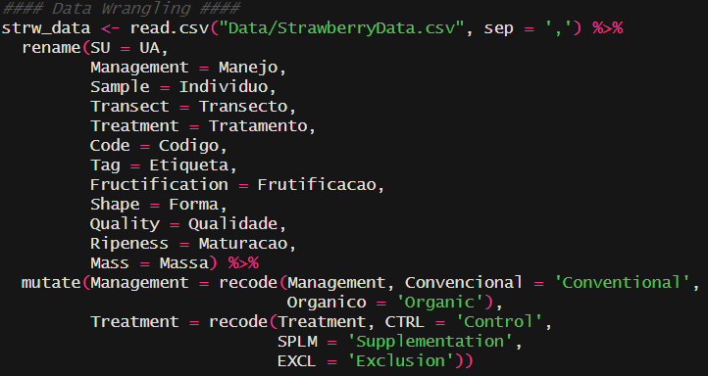
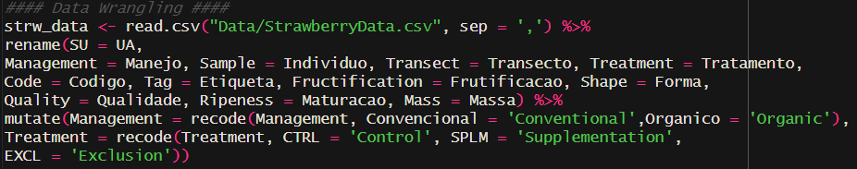
um pouco de etiqueta
comentários:
# comente e setorize seu código para seu eu do futuro
indentação:
use indentação, facilita a leitura e o encontro de erros

Slide 65
pacotes_funções_e_atalhos.mp3

Slide 66








pacotes úteis no cran
tidyverse: limpeza, manipulação e visualização de dados
DHARMa: validação de modelos lineares
rstatix: ferramentas estatísticas
MuMIn: seleção de modelos
car: ferramentas estatísticas
DT e gt: criação e formatação de tabelas
shiny: visualização dinâmica de dados
plotly: visualização dinâmica de dados

Slide 67
pacotes úteis no cran
ggmap: criação de mapas com ggplot
esquisse: visualização de dados
cowplot: montagem de dashboards e pranchas
patchwork: montagem de dashboards e pranchas
DataExplorer: criação de relatórios
quarto: criação de relatórios
formattable: criação de tabelas dinâmicas

Slide 68
atalhos úteis
executar: ctrl + enter
abrir script: ctrl + o
novo script: ctrl + shift + n
salvar script: ctrl + s
selecionar tudo: ctrl + a
procurar: ctrl + f
atribuir (<-): alt + -
pipe (%>%): ctrl + shift + m
cerquilha (#): ctrl + shift + c
help: F1
nova aba de script: ctrl + F7
navegação: ctrl + shift + o

Slide 69
funções úteis
update.packages()
citation()
help(função|‘package’)
example(funcão)
demo(funcão)
args(funcão)
ls()
search()
setwd(‘caminho’)
getwd()
library(‘pacote’)
apropos(‘termo’)
RSiteSearch(‘termo’)
install.packages(‘pacote’)
str(objeto)
typeof(objeto)
vignette(‘pacote’)
args(funcão)
class(objeto)
find(funcão)
rm(objeto)
dir()
apply() sapply() lapply() e tapply()

Slide 70
tipos de arquivos do R
.r: arquivo que contém códigos em r (script)
.rdata: Arquivo binário que salva os objetos da área de trabalho (ambiente).
.rproj: arquivo que define configurações do projeto (para RStudio IDE apenas)
.rhistory: arquivo texto que salva o histórico de instruções executadas.
.rprofile: arquivo de configurações lido no início das seções.

Slide 71
referências.pdf

Slide 72


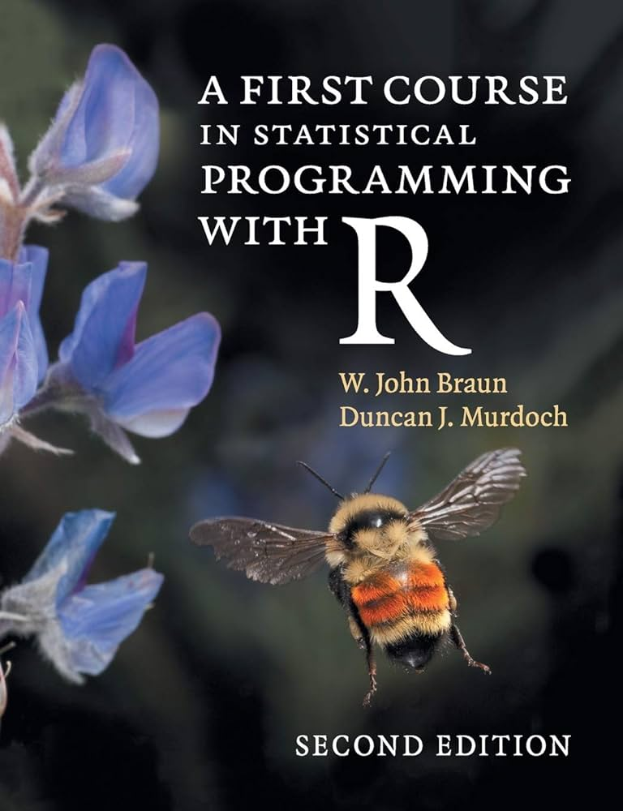
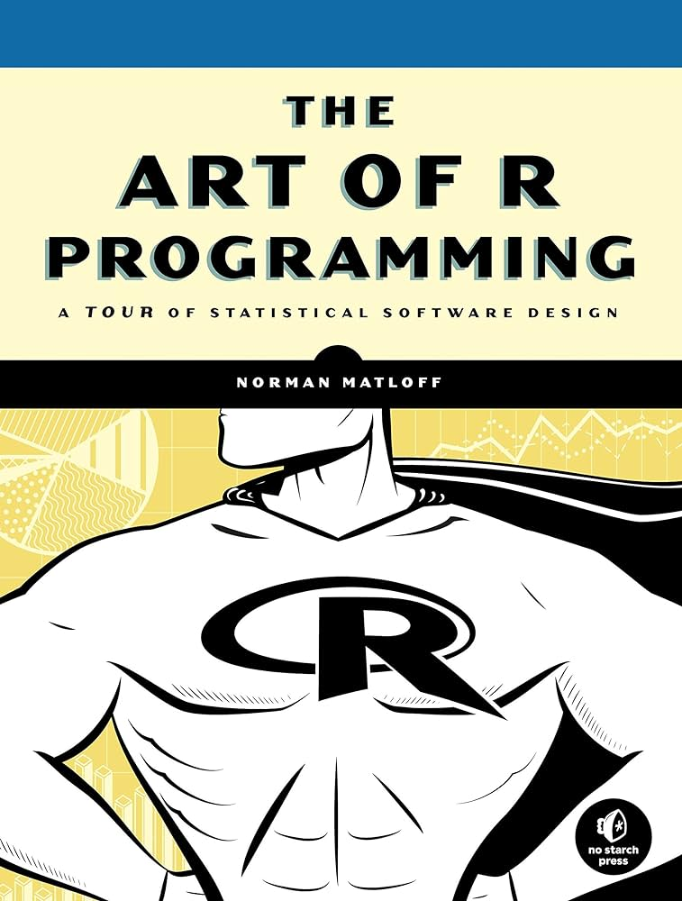
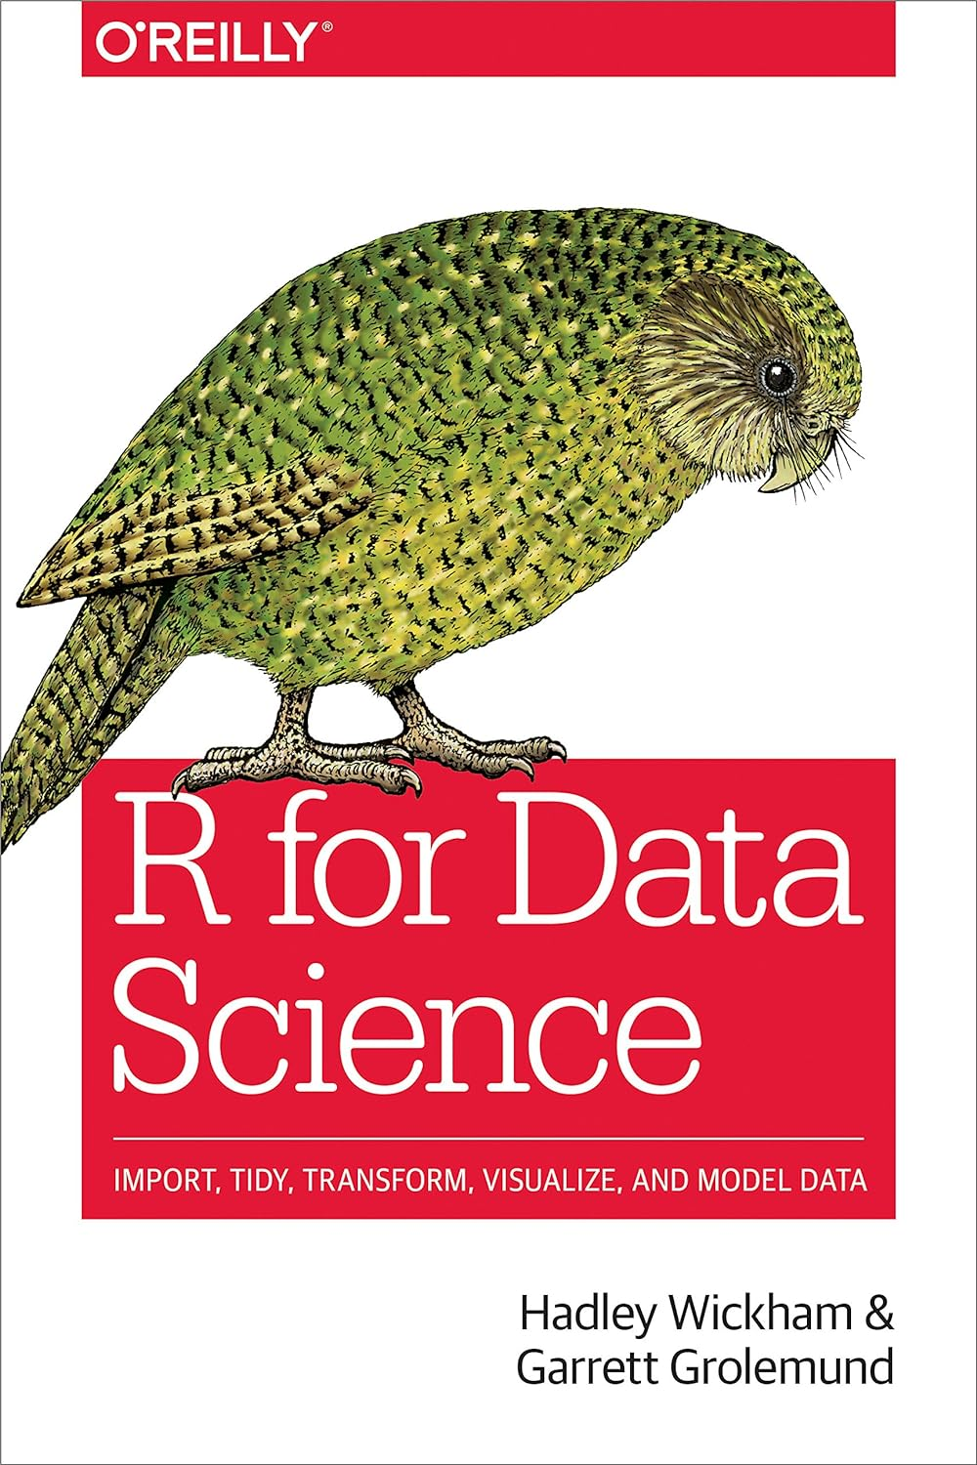
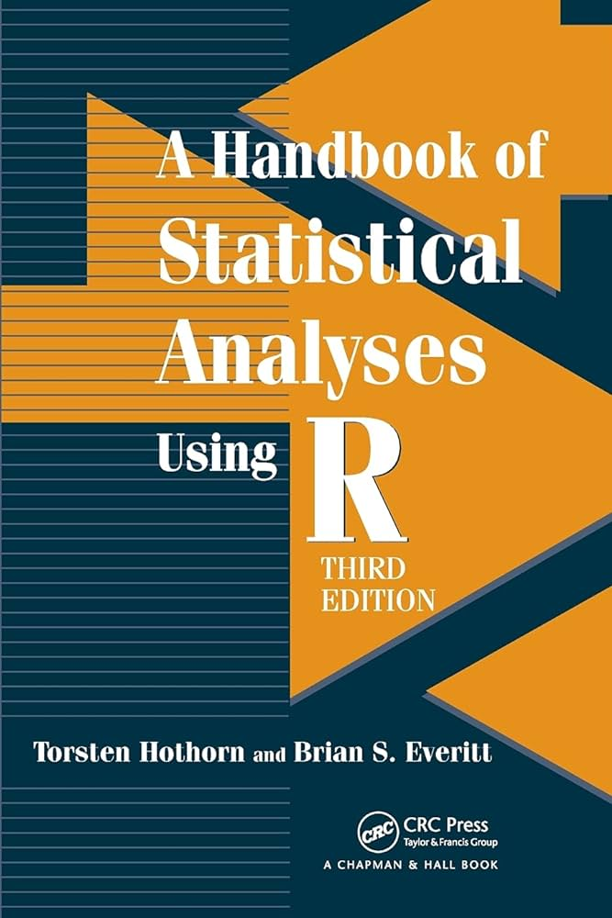
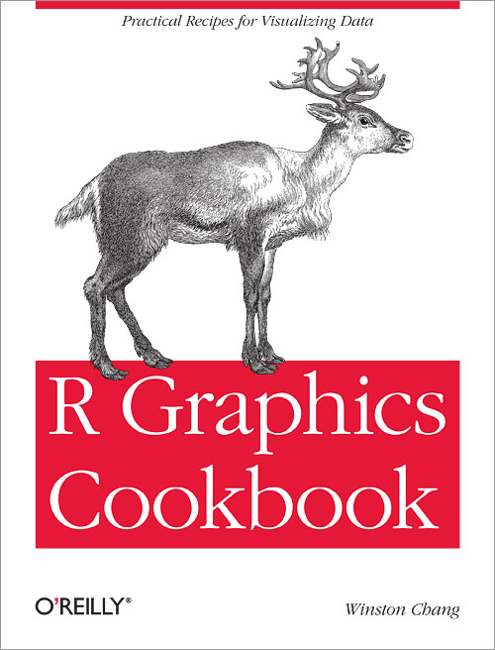

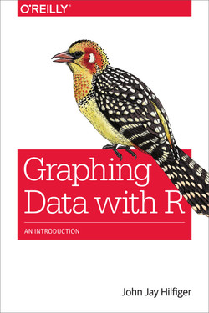

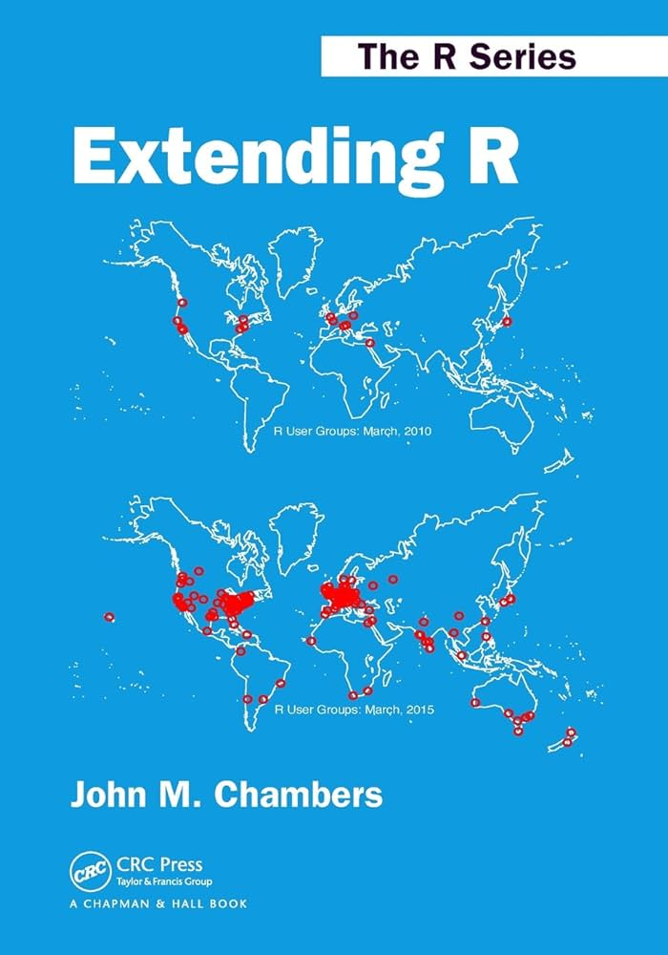
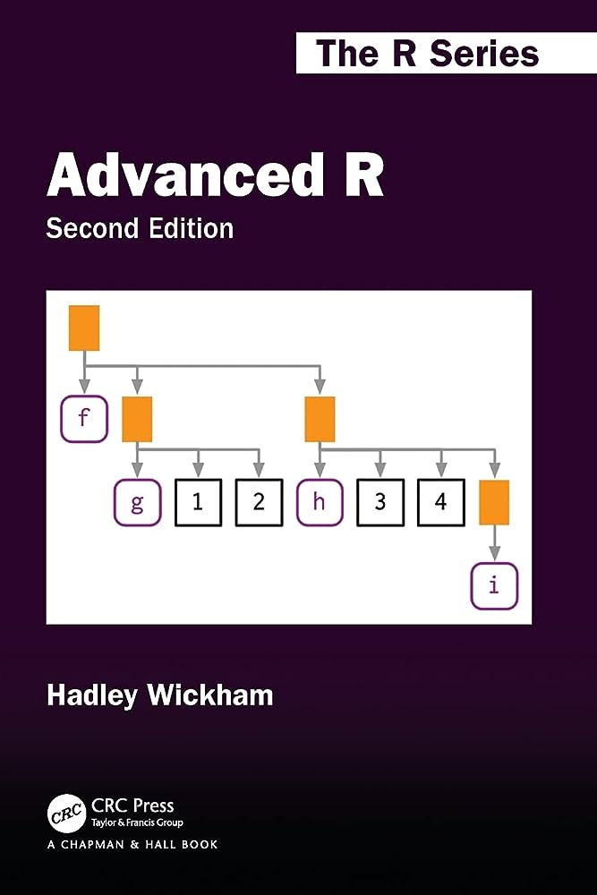

Slide 73



projetos.r

Slide 74
tipos de arquivos do R
Projeto 1: regressão linear simples e múltipla
Projeto 2: anova de duas vias
Organização dos dados
Exploração dos dados
Construção dos modelos
Seleção dos modelos
Teste dos pressupostos
Figuras
Tabelas

Slide 75


"R is my secret weapon for making sense of data."
Hadley Alexander Wickham

